Slide 1

第四节 区间估计
一、区间估计的基本概念
二、典型例题
三、小结

Slide 2






一、区间估计的基本概念
1. 置信区间的定义

Slide 3










关于定义的说明

Slide 4







若反复抽样多次(各次得到的样本容量相等,都是n)
按伯努利大数定理,
在这样多的区间中,

Slide 5


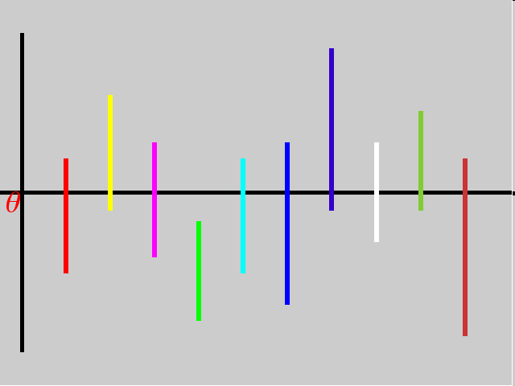
例如

Slide 6


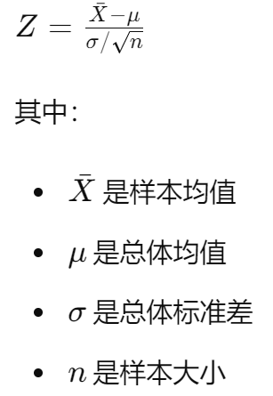
2. 求置信区间的一般步骤(共3步)
称具这种性质的函数 W 为枢轴量.
典型的例子
Z 是枢轴量，因为它的分布（标准正态分布）不依赖于未知参数 μ和σ。
枢轴量常用于构建置信区间和进行假设检验。

Slide 7










Slide 8











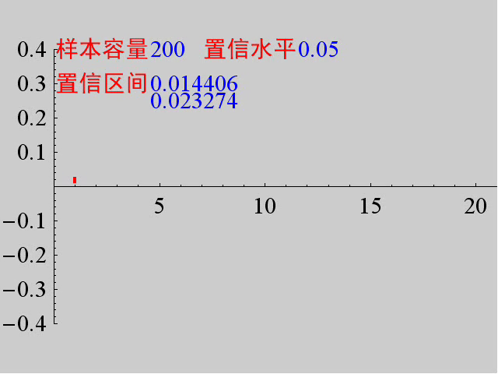
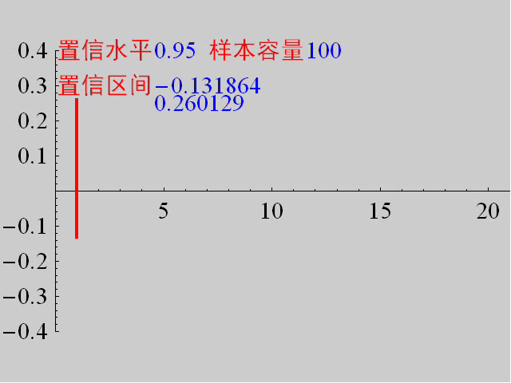
单击图形播放/暂停 ESC键退出
单击图形播放/暂停 ESC键退出

Slide 9





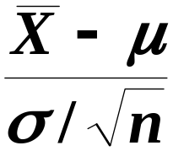



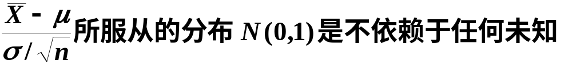


二、典型例题
例1
解

Slide 10
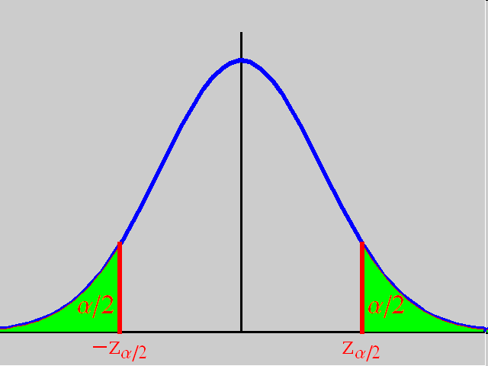
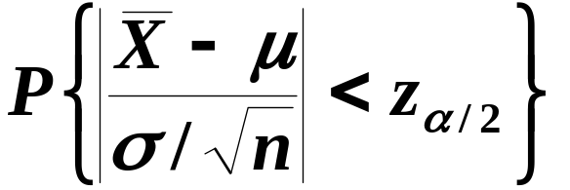


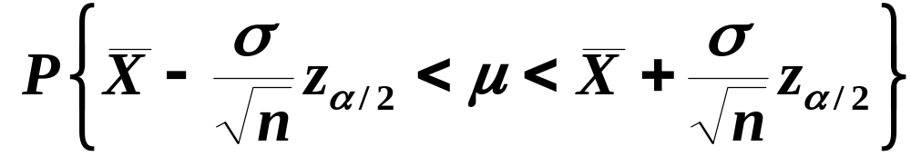



Slide 11
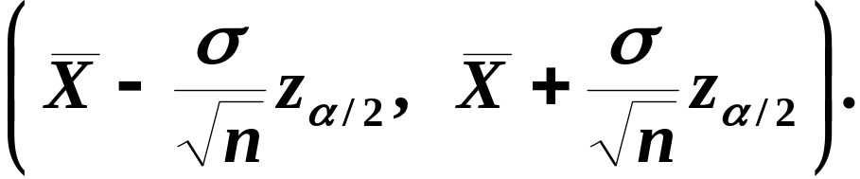

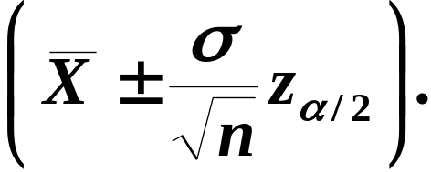
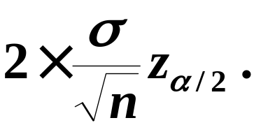
这样的置信区间常写成
其置信区间的长度为

Slide 12

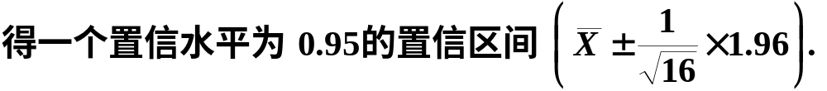



由一个样本值算得样本均值的观察值
则置信区间为

Slide 13

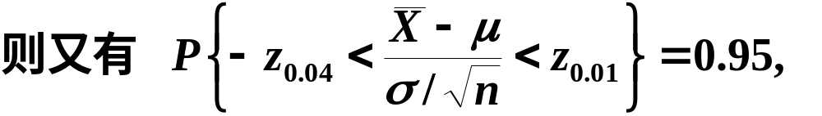
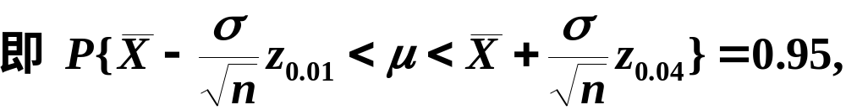
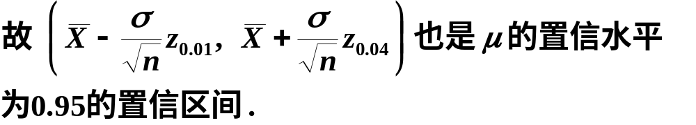
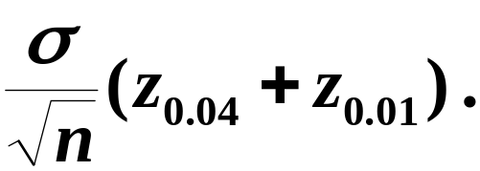
其置信区间的长度为

Slide 14

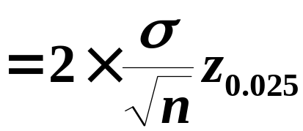
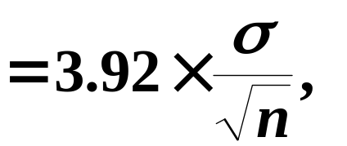

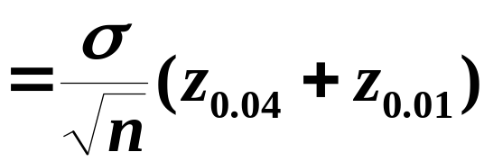
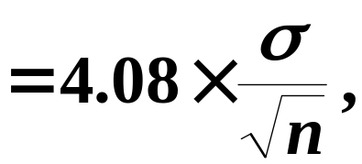


比较两个置信区间的长度
置信区间短表示估计的精度高.
说明: 对于概率密度的图形是单峰且关于纵坐标
轴对称的情况,
易证取 a 和 b 关于原点对称时,
能使置信区间长度最小.
补充例题

Slide 15
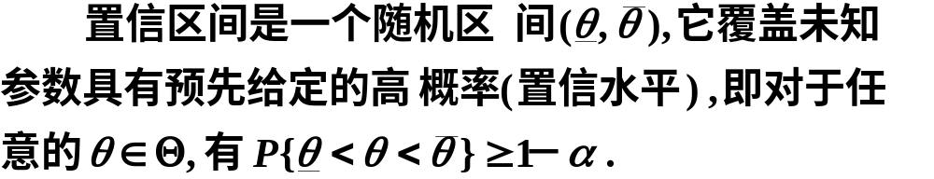
三、小结
点估计不能反映估计的精度, 故而本节引入了区间估计.
求置信区间的三个步骤.

